Slide 1
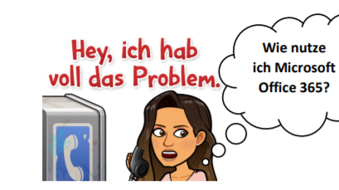
Methodentag 28.08.2020

Slide 2
Agenda
Allgemeine Informationen
Anmeldung
Teams
→ Chat
→ Videokonferenzen
→ Dateien herunter und hochladen

Slide 3
Öffnen von office 365
Gib im Browser „www.office365.com“ ein!
Oder öffne die Teams App.

Slide 4
Anmeldung
Zum Anmelden dieses Symbol anklicken!

Slide 5
Zugangsdaten
E-Mail:
Vorname.Nachname@fes-ratingen.schule
Du bekommst dein Passwort von deiner Lehrerin oder deinem Lehrer.
Achtung:
Notiere deine E-Mail-Adresse und dein Passwort in deinem Schulplaner!

Slide 6
Deine email-Adresse eingeben und „weiter“ anklicken.
Eine neue Maske erscheint, in der du nach deinem Passwort gefragt wirst.
2. Dein Passwort eingeben und „weiter“ anklicken

Slide 7
Möglichkeit der Änderung des Passwortes :
1. aktuelles Passwort eingeben 2. neues Passwort eingeben 3. neues Passwort erneut eingeben (mit gleicher Schreibweise!! )
Hinweis: Vergiss dein Passwort nicht !

Slide 8
Wie kann ich eine e-mail öffnen und schreiben? Outlook nutzen

Slide 9
E-mail schreiben über Outlook Programm „Outlook“ anklicken

Slide 10
E-mail aufrufen und schreiben 1. e-mail anklicken > e-mail öffnet sich rechts im Feld 2. einzelner geschwungener Pfeil = Absender antworten 3. doppelter geschwungener Pfeil = mehreren Absendern antworten 4 Pfeil nach rechts = e-mail weiterleiten

Slide 11
Teams nutzen: 1. Chat + Beiträge 2. Termine vereinbaren 3. Videokonferenz 4. Dateien herunter-und hochladen

Slide 12
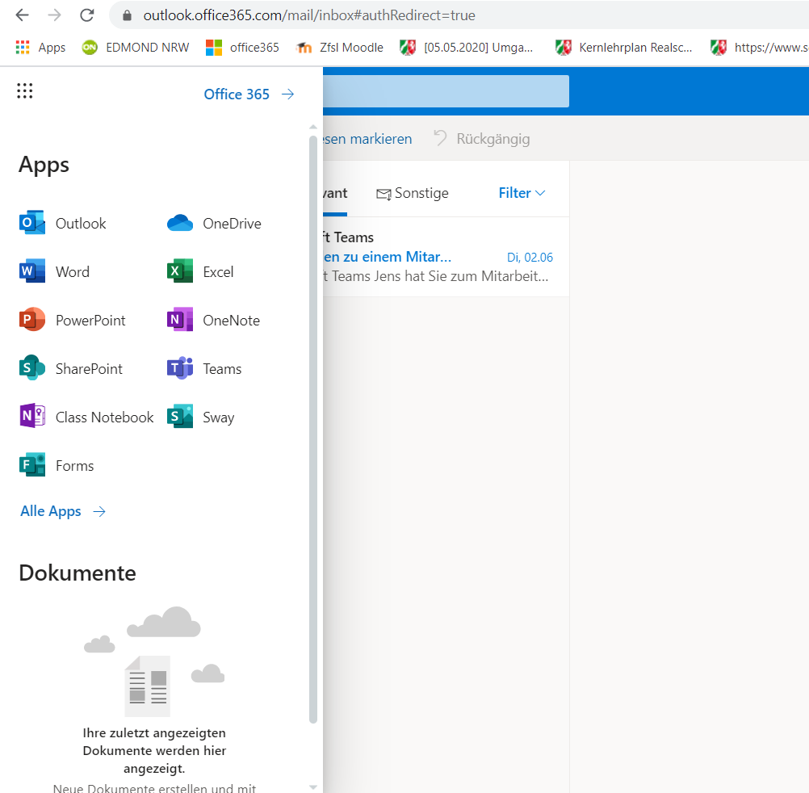
Teams aufrufen
Symbol Teams anklicken

Slide 13
So sieht deine Schaltfläche aus, wenn du dich mit dem Browser anmeldest.
Symbol Teams anklicken

Slide 14
Ansicht der APP : Hier erscheinen alle Teams in denen du ein Mitglied bist (App).
In den jeweiligen Teams kannst du Fachfragen stellen, deine Aufgaben herunterladen, eigene Dateien hochladen und hier findet der Onlineunterricht statt.

Slide 15
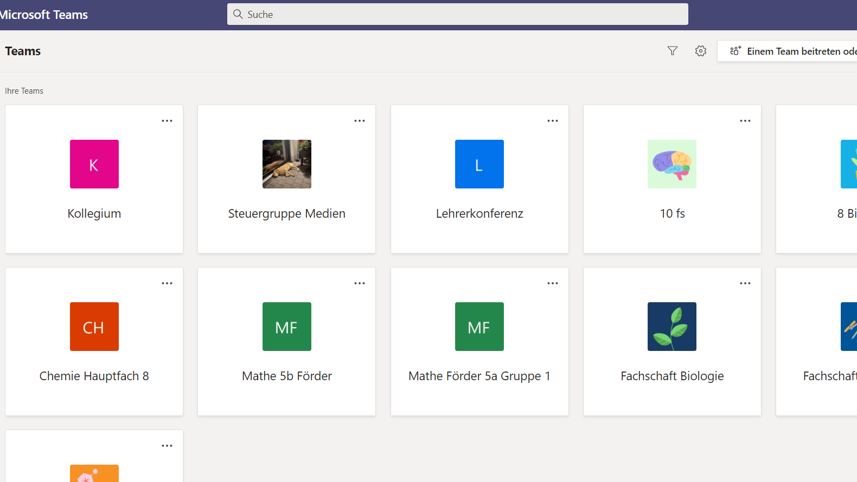
Ansicht über Browser : Hier erscheinen alle Teams in denen du ein Mitglied bist (App).
In den jeweiligen Teams kannst du Fachfragen stellen, deine Aufgaben herunterladen, eigene Dateien hochladen und hier findet der Onlineunterricht statt.

Slide 16
Wie kann ich mit meinen Lehrer*innen und Mitschülern*innen kommunizieren?

Slide 17
Chat 1. linke Leiste „Chat“ anklicken > dieses Fenster öffnet sich (Browser Ansicht) 2. Symbol mit Stift > neuen Chat öffnen 3. Feld „An: Namen ..“ den Namen des Chatpartners oder der Gruppe eingeben 4. unten im Feld „Nachricht eingeben“ Text schreiben 5. zum Absenden > Symbol „Papierflieger“ anklicken 6. Dateien hochladen > Symbol „Büroklammer“
Gib nun den Namen der Person ein, die du kontaktieren möchtest.
Ansicht über Browser
neuen Chat öffnen.
Nachricht schreiben.
Nachricht absenden.
Datei hochladen .

Slide 18
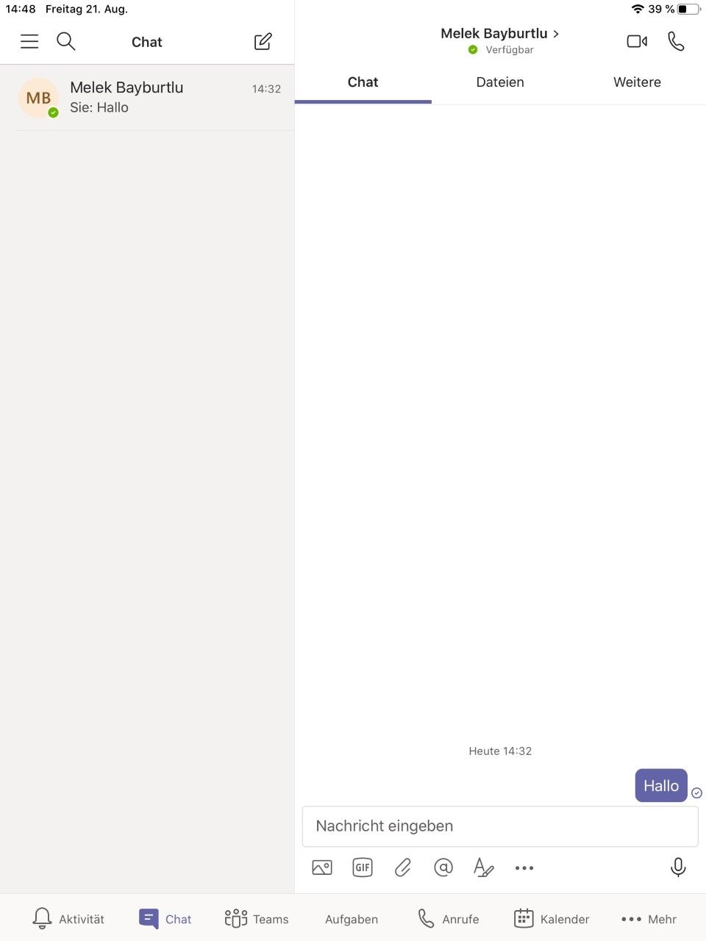
Chat
Hier kannst du einen neuen Chat starten
So sieht das Chatfenster in der App aus.
Hier kannst du eine Videokonferenz starten
Hier kannst du deine Nachrichten eingeben
Hier kannst du deine Dateien hochladen

Slide 19
1. Arbeitsauftrag
Such dir in der Klasse jemanden aus, den du über Teams kontaktieren möchtest und schreibe dieser Person eine Nachricht über den Chat.

Slide 20
Chat in der Gruppe „Beiträge“ 1. Teams aufrufen 2. obere Leiste „Beiträge“ anklicken 3. Im Feld „Antworten“ Nachricht tippen und mit Symbol „Papierflieger“ absenden 4. neue Unterhaltung

Slide 21
Termine vereinbaren
Wo sehe ich meine Termine?

Slide 22
Browser Ansicht Hier kannst du geplante Videokonferenzen, Abgabetermine usw. einsehen.
Kalender anklicken

Slide 23
So sieht es in der App aus.
Wenn es soweit ist, drückst du auf teilnehmen.
Hier siehst du die geplanten Videokonferenzen und Abgaben.

Slide 24
Wie kann ich in Teams Videokonferenzen starten?

Slide 25
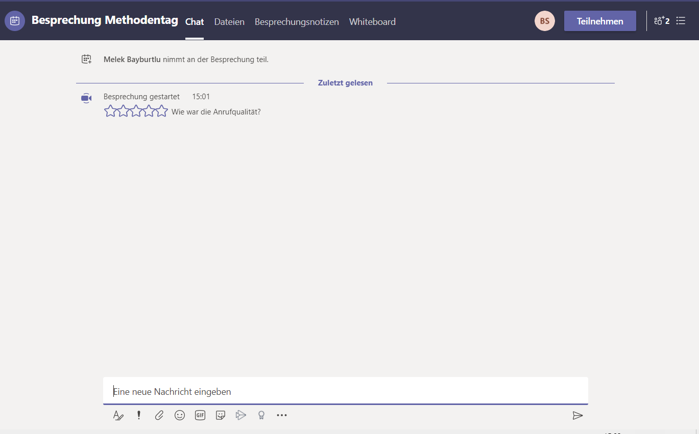
Klicke auf “Teams”. Dann sieht es im Browser so aus.
Wenn es soweit ist, drückst du auf teilnehmen.

Slide 26
Erst wenn du „teilnehmen“ anklickst, trittst du der Video-konferenz bei.
Du kannst vor der Konferenz Einstellungen vornehmen, wie die Kamera und das Mikrofon einschalten.
Nun nimmst du an der Konferenz teil.

Slide 27
Bildschirm Freigabe
Hier kann der Bildschirm freigegeben werden. Präsentation hochladbar.
Teilnehmer hinzufügen
Kamera / Mirko an- + ausschalten
Melden
Chatnachrichten senden

Slide 28
Wie lade ich Dateien der Lehrer herunter?

Slide 29
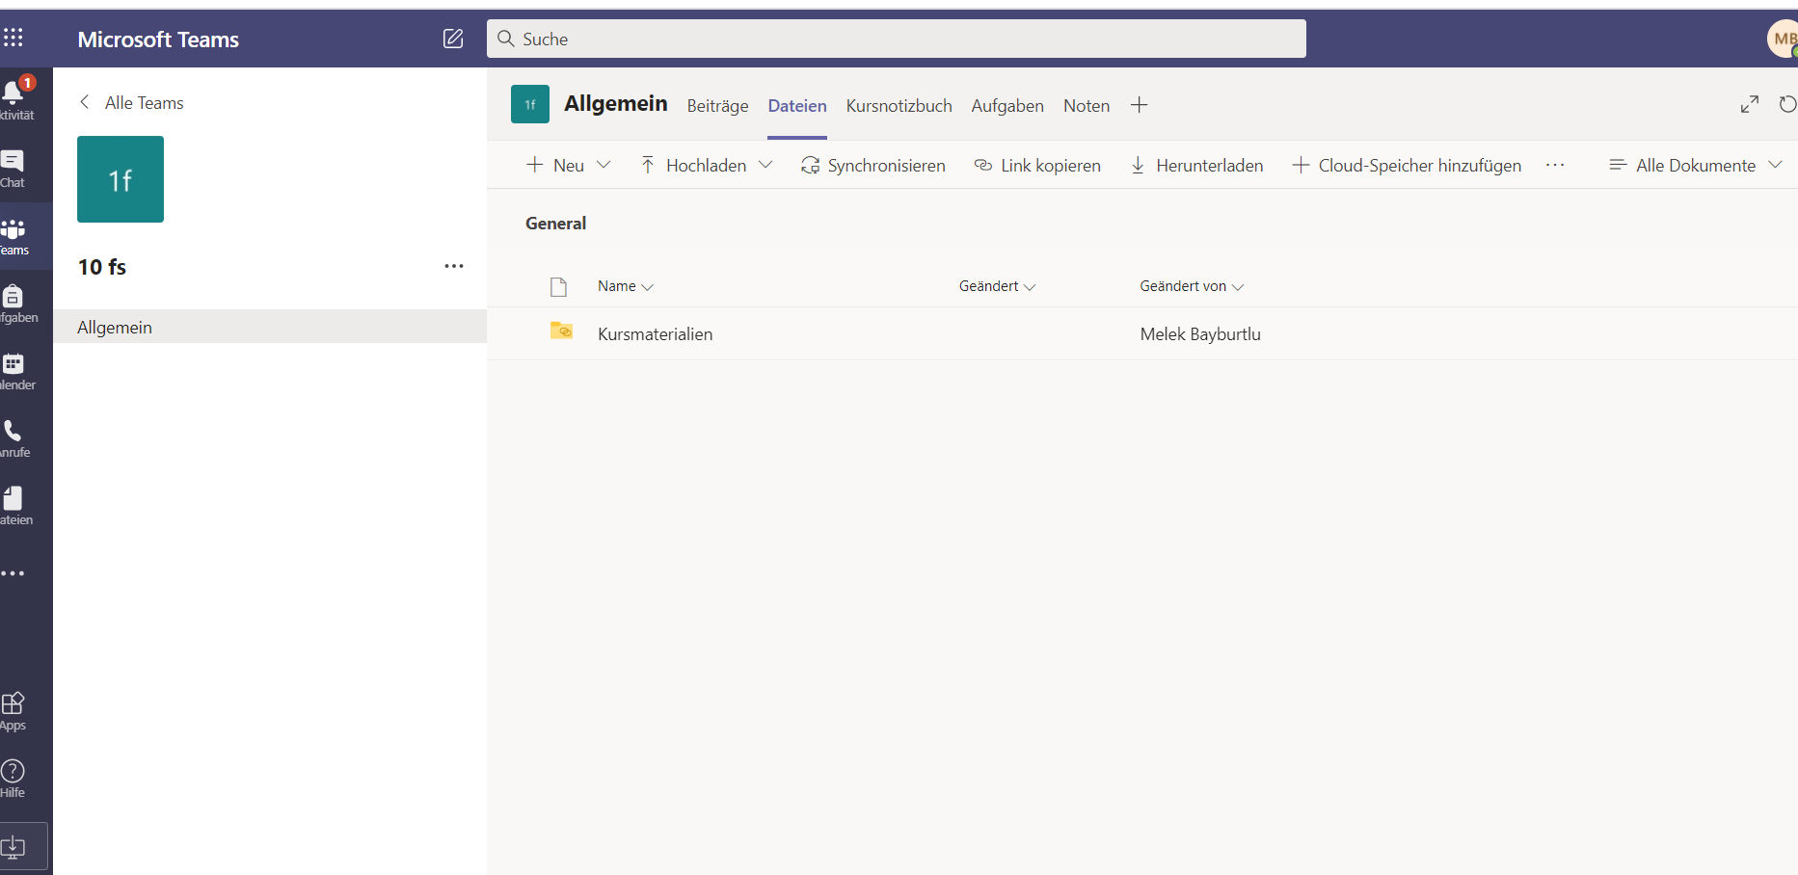
1. In der linken Leiste „Teams“ anklicken. 2. Die gewünschte Teamgruppe auswählen (z.B. 10fs). 3. In oberen Leiste „Dateien“ anklicken 4. Den Ordner „Kursmaterialien“ anklicken 5. Es öffnet sich eine Liste mit den Dateien, diese zum Öffnen anklicken.

Slide 30
Wie lade ich eigene Dateien hoch?

Slide 31
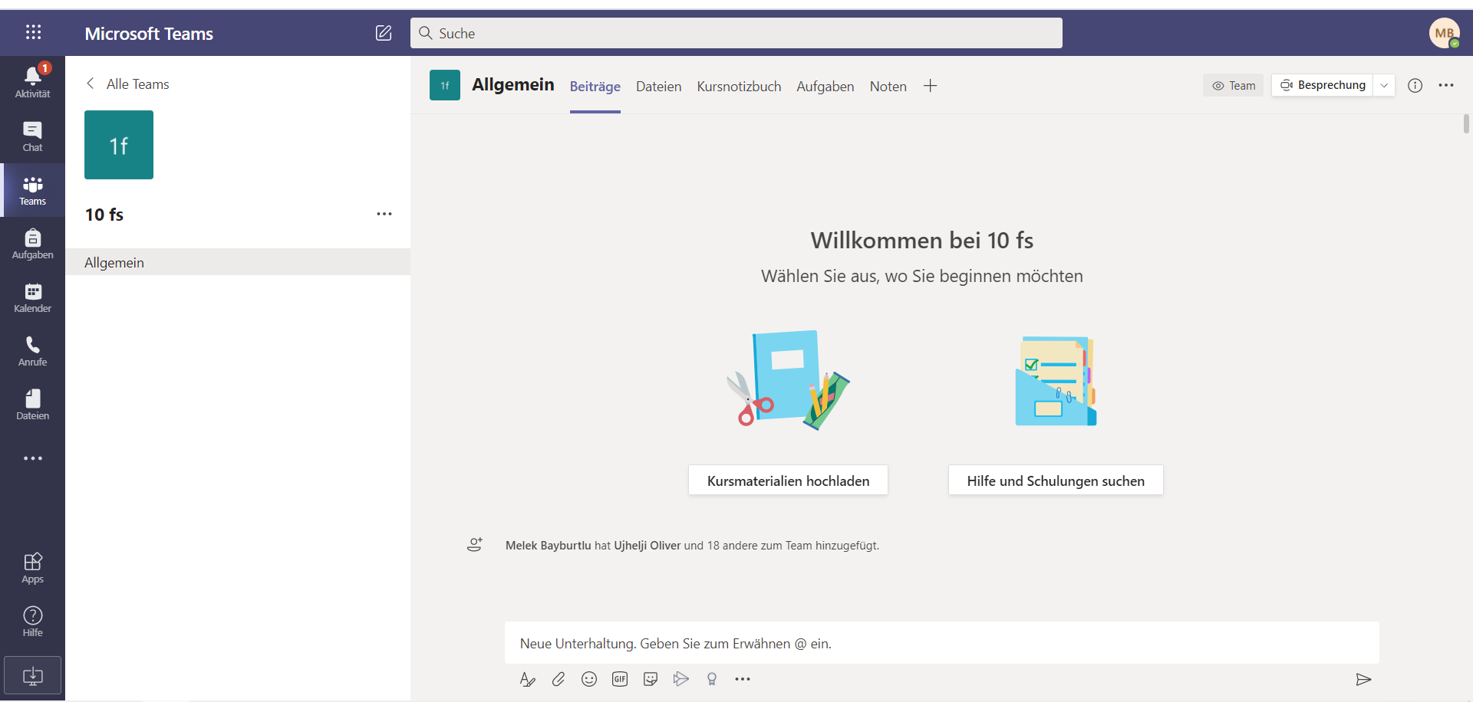
1. Linke Leiste unter „Teams“ oder unter „alle Teams“ das gewünschte Team auswählen (z.B. 10 fs) 2. Obere Leiste „Dateien“ anklicken 3. “Kursmaterialien hochladen“ anklicken

Slide 32
4. In der zweiten Leiste auf „Hochladen“ klicken. 5. „Dateien“ anklicken 6. eigene gewünschte Datei anklicken und „öffnen“

Slide 33
Du tippst auf diese Schaltfläche, wenn du Dateien hochladen willst.
ACHTUNG!
Sei dir erst sicher, dass du dich in dem richtigen Team befindest!

Slide 34
Bei Fragen könnt ihr Frau Bayburtlu oder Frau Sancaktar fragen. Ihr könnt uns über Microsoft Office 365 kontaktieren oder sprecht uns doch einfach in der Schule an.

